Slide 1


Posta Elettronica Certificata

Slide 2




Cos’è la Posta Elettronica Certificata ?
PEC
E’ uno strumento che non si discosta molto dalla posta elettronica ordinaria
ha solo qualche caratteristica in più che le consente di superare le limitazioni della posta elettronica tradizionale in tutti quei contesti in cui bisogna avere certezza dell’invio e della consegna di una comunicazione
Le proprietà di cui gode la PEC la rendono simile, nel modo di funzionare, ad una tradizionale raccomandata postale con avviso di ricevimento
email posta ordinaria
PEC raccomandata A/R

Slide 3






Cosa certifica la PEC
La Posta Elettronica Certificata garantisce, in caso di contenzioso, l'opponibilità a terzi del messaggio.
La PEC certifica:
L’avvenuto invio del messaggio da parte del mittente
L’avvenuta (o mancata) ricezione del messaggio da parte del destinatario
La consegna del messaggio e degli allegati senza alterazione del contenuto durante la trasmissione
Evidenza temporale di ogni invio e ricezione

Slide 4
Vantaggi della PEC
Economicità: riduzione dei costi di servizio rispetto alla raccomandata tradizionale
Dematerializzazione: nessun documento cartaceo nel dialogo diretto tra PA, cittadini e imprese
Velocità: riduzione dei tempi di esecuzione (rapidità degli scambi)
Efficienza: Incremento della qualità del servizio
Valore legale: opponibilità a terzi in giudizio
Certificazione: come per la raccomandata postale certifica ora e data di trasmissione e l’avvenuta consegna del messaggio all'indirizzo di posta elettronica dichiarato dal destinatario
Versatilità: è possibile allegare al messaggio qualsiasi tipologia di documento in formato digitale
Semplicità: la gestione è quella di una normale email
Sicurezza: le comunicazioni vengono conservate dai gestori di posta certificata per almeno 30 mesi. Messaggi con virus vengono bloccati prima dell’inoltro al destinatario.
Privacy: nessuna lettura del messaggio di PEC da parte di terzi
Inalterabilità: nessuna modifica del messaggio durante la trasmissione

Slide 5
le ricevute, quante e quali…..
Il sistema di PEC, essendo un sistema di trasporto, non considera la lettura del messaggio prova dell’effettiva consegna. Il messaggio si intende consegnato quando il Gestore di posta del destinatario lo rende disponibile nella casella di posta elettronica certificata del destinatario. Tutto ciò è possibile grazie a due ricevute che vengono inviate nella casella postale del mittente.
Ricevuta di Accettazione:
È la ricevuta, sottoscritta con la firma del gestore di Posta Elettronica Certificata del mittente, contenente i dati di certificazione rilasciata al mittente dal punto di accesso a fronte dell’invio di un messaggio di Posta Elettronica Certificata.
Ricevuta di Avvenuta Consegna:
È la ricevuta sottoscritta con la firma del gestore di Posta Elettronica Certificata del destinatario, emessa dal punto di consegna al mittente, nel momento in cui il messaggio è inserito nella casella di Posta Elettronica Certificata del destinatario.
N.B. Nel caso di più destinatari certificati, al mittente verrà inviata una Ricevuta di avvenuta consegna per ogni destinatario (certificato) del messaggio.

Slide 6


«Ho smarrito le ricevute…e adesso?....»
Qualora una ricevuta venga inavvertitamente cancellata oppure smarrita, il titolare della casella di posta elettronica certificata può richiedere al proprio Gestore le informazioni contenute nella ricevuta smarrita, attraverso le modalità previste dal Gestore stesso.
Questa possibilità, garantita dalla norma, salvaguarda il titolare della PEC in caso di contenzioso nel quale si richieda documentazione che certifichi l’invio e la ricezione di un messaggio.
Il Gestore di posta elettronica certificata è tenuto a conservare l’archivio delle operazioni svolte per 30 mesi.

Slide 7

E’ obbligatorio leggere le email nella casella PEC ?
Non ricordo dove accedere per leggere le email !
Non ricordo l’indirizzo della PEC !
Non ricordo come gestire la casella di posta !
Non ricordo la password !
Tutte le informazioni che ci consento di utilizzare la propria casella PEC sono riportate sul sito internet del proprio Gestore di posta certificata.
Non è possibile trovare scuse per giustificare la mancata apertura della propria casella PEC.

Slide 8


E’ obbligatorio leggere le email nella casella PEC ?
La PEC è a tutti gli effetti di legge equiparabile alla Raccomandata A.R., in altre parole in sede di un eventuale contenzioso non si può dire:
“Io non l'ho ricevuta...” oppure ….“Ho dimenticato di leggere la posta elettronica” o anche “Ho la casella di posta piena di messaggi e non ho la possibilità di riceverne di nuovi”
la notifica – ossia la comunicazione arrivata con email all’indirizzo di posta elettronico certificata del destinatario – si considera completa, perfettamente valida e conosciuta dal suo destinatario, che non potrà trovare – anche se in buona fede – alcuna scusa per lamentare la mancata apertura della propria casella.

Slide 9

E’ obbligatorio leggere le email nella casella PEC ?
In definitiva, una casella PEC ha valore legale, occorre quindi ispezionarla con continuità.
Ma come fare a tenere costantemente sotto controllo la casella PEC se non si ha la possibilità di accedere quotidianamente ad un Computer ?
Basta attivare la funzione di notifica di ricezione di un messaggio PEC su un indirizzo email ordinario associato al nostro smartphone, oppure basta installare l’APP di gestione della PEC fornita dal proprio Gestore di Posta Certificata.

Slide 10

Gestione della casella PEC
il titolare dell’indirizzo di posta certificata è responsabile del proprio account e deve gestirlo in modo mantenerlo operativo ed evitare le conseguenze di una cattiva gestione.
controllare la casella di “posta indesiderata” (spam).
salvare e archiviare tutte le email di posta certificata più importati all’interno di un una pennetta usb, un hard disk esterno o quello interno al pc facendone anche un backup.
Gestire lo spazio occupato svuotando periodicamente il cestino ed eliminando le email non più necessarie.

Slide 11


Cosa può essere notificato con una PEC ?
Non ci sono limiti ai possibili utilizzi di una Pec.

Slide 12

Come attivare una casella PEC
Attivarla è semplice, sono sufficienti pochi minuti, basta collegarsi al sito internet di un gestore di Posta Certificata (come Aruba, PosteCert, Namirial, LegalMail,…) e scegliere una tra le offerte disponibili.
Le offerte si differenziano per costi e servizi disponibili (quantità di spazio disponibile per la casella di posta, quantità di spazio di archiviazione, notifiche via SMS per le PEC non lette, servizio antivirus, … )
Scelta la soluzione che soddisfa le nostre esigenze, si crea un account sul sito del gestore prescelto, si compila un modulo per l'inserimento dei dati personali e si procede al pagamento per il primo anno di servizio.

Slide 13

Elenco dei gestori PEC
L’elenco completo e aggiornato dei gestori PEC si trova su sito dell’Agenzia per l’Italia Digitale (AgID): https://www.agid.gov.it/it
«L’Agenzia per l'Italia Digitale è l’agenzia tecnica della Presidenza del Consiglio che ha il compito di garantire la realizzazione degli obiettivi dell’Agenda digitale italiana e contribuire alla diffusione dell'utilizzo delle tecnologie dell'informazione e della comunicazione, favorendo l'innovazione e la crescita economica.»
Per ogni gestore in elenco, viene riportato il link al suo sito internet dove è possibile trovare tutte le indicazioni relative al servizio di posta elettronica certificata.

Slide 14
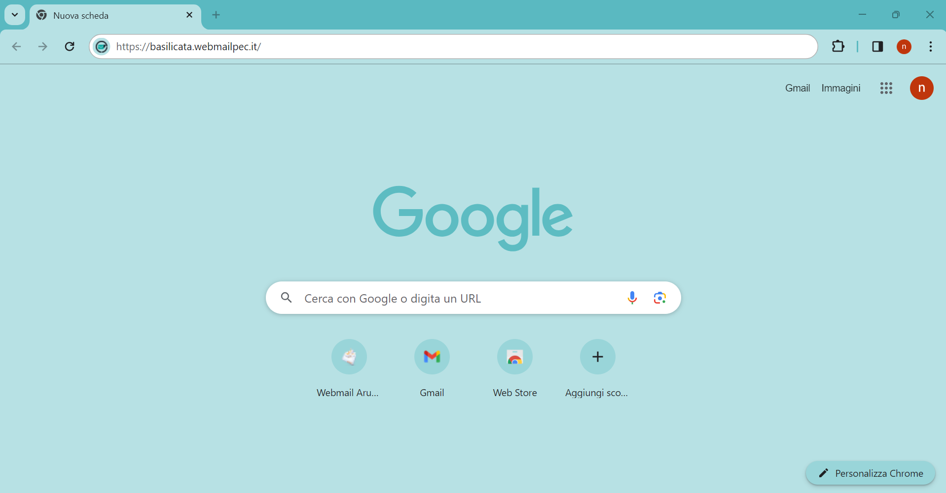

La PEC…In pratica…
Indirizzo Gestore Posta Certificata
Come accedo alla mia casella PEC ?

Slide 15
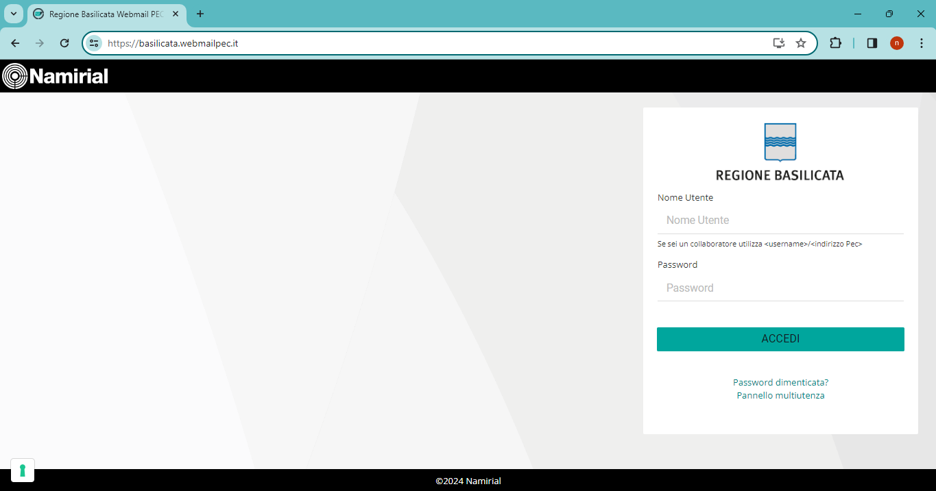

La PEC…In pratica…
Nome Utente
mario.rossi@pec.basilicatanet.it
Password
*****************

Slide 16
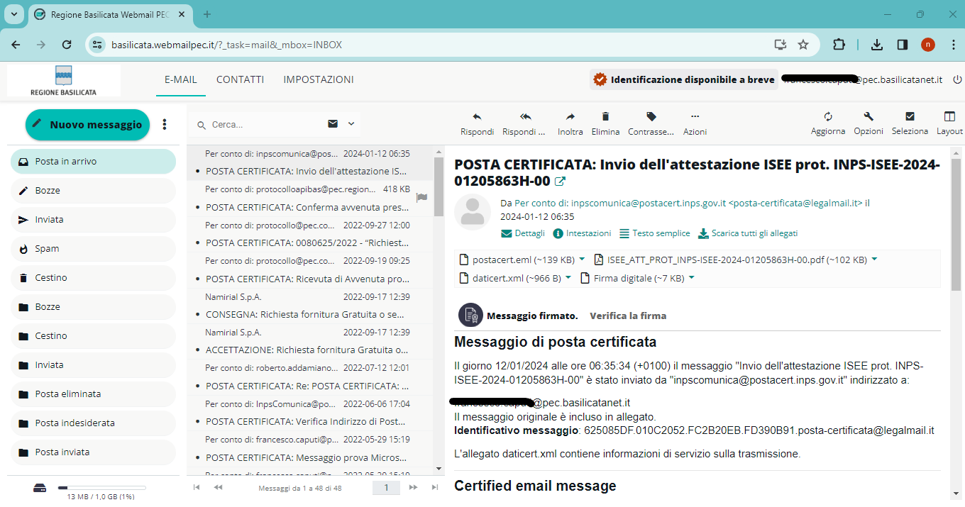
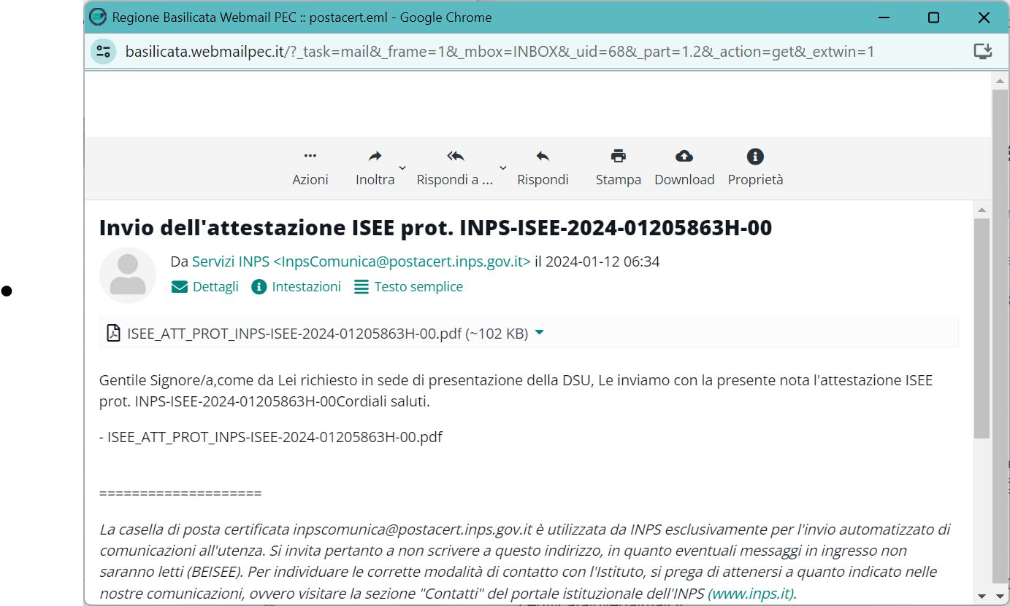
La PEC…In pratica…
Elenco Posta in arrivo
Menu gestione PEC
Dettagli singolo messaggio PEC
messaggio
Allegato

Slide 17
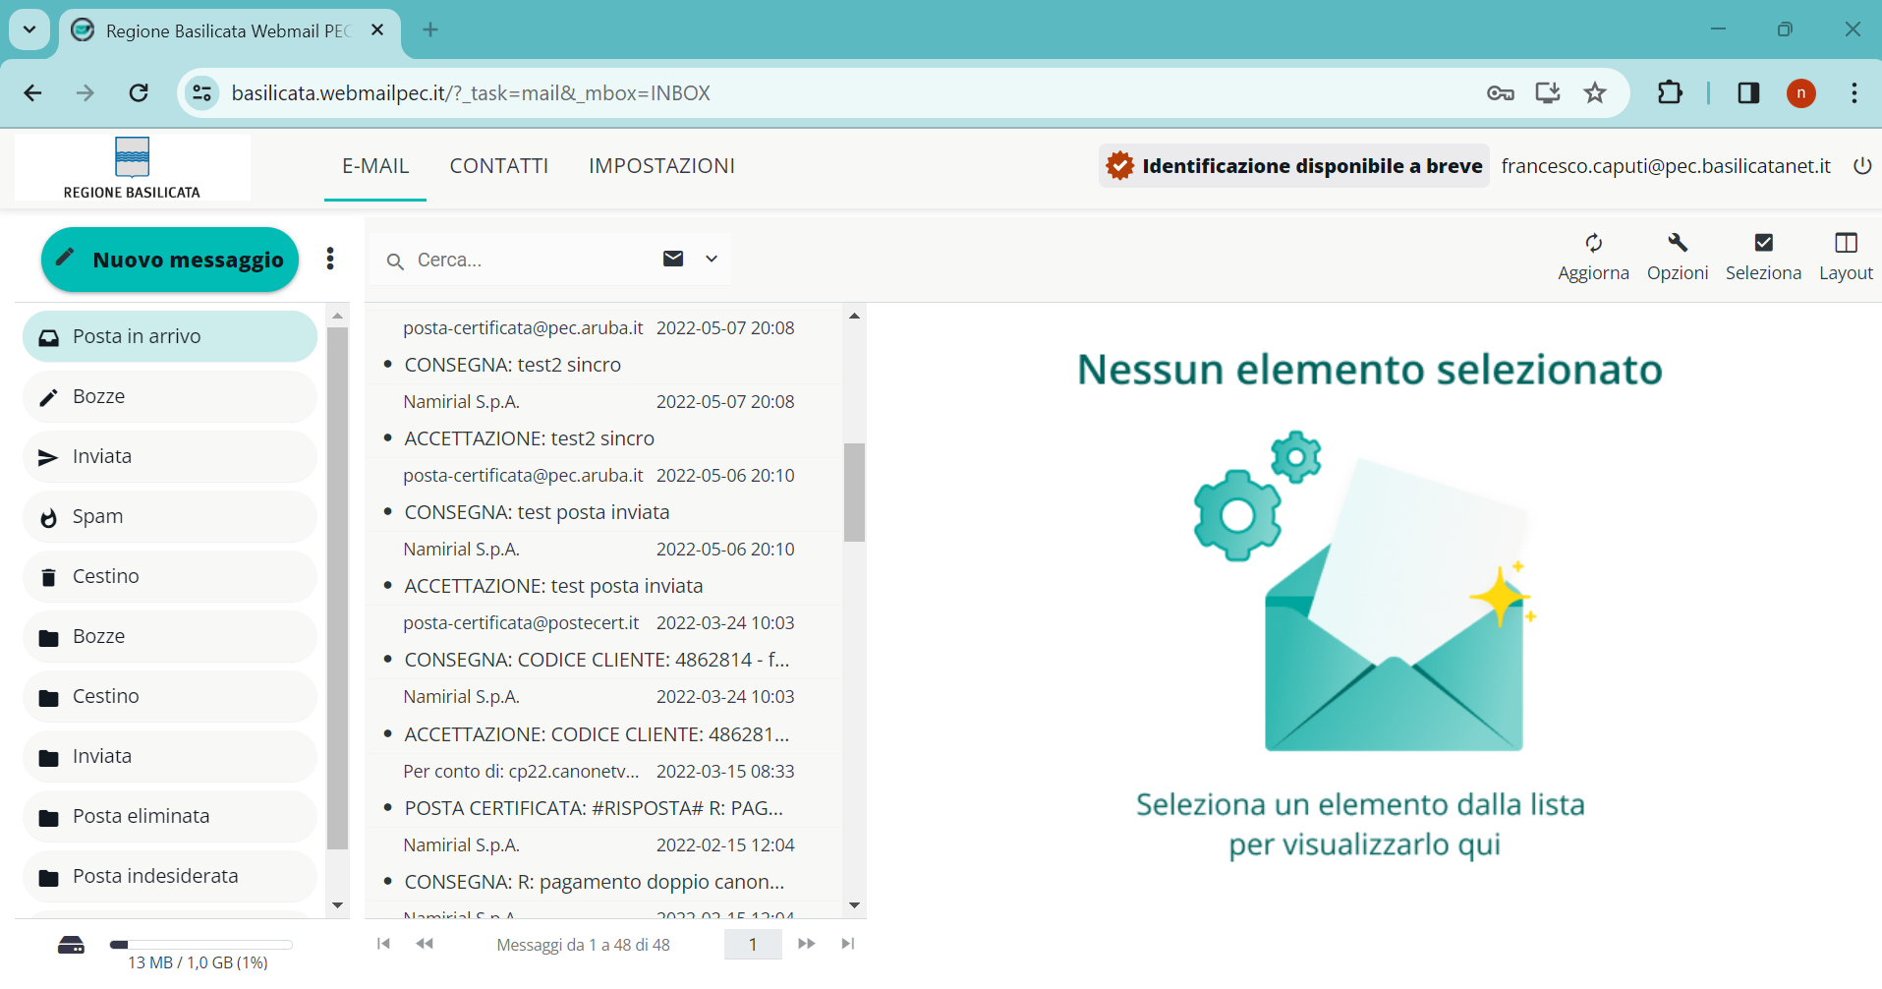

La PEC…In pratica…
… le ricevute di Accettazione e di Consegna dove le trovo ?

Slide 18
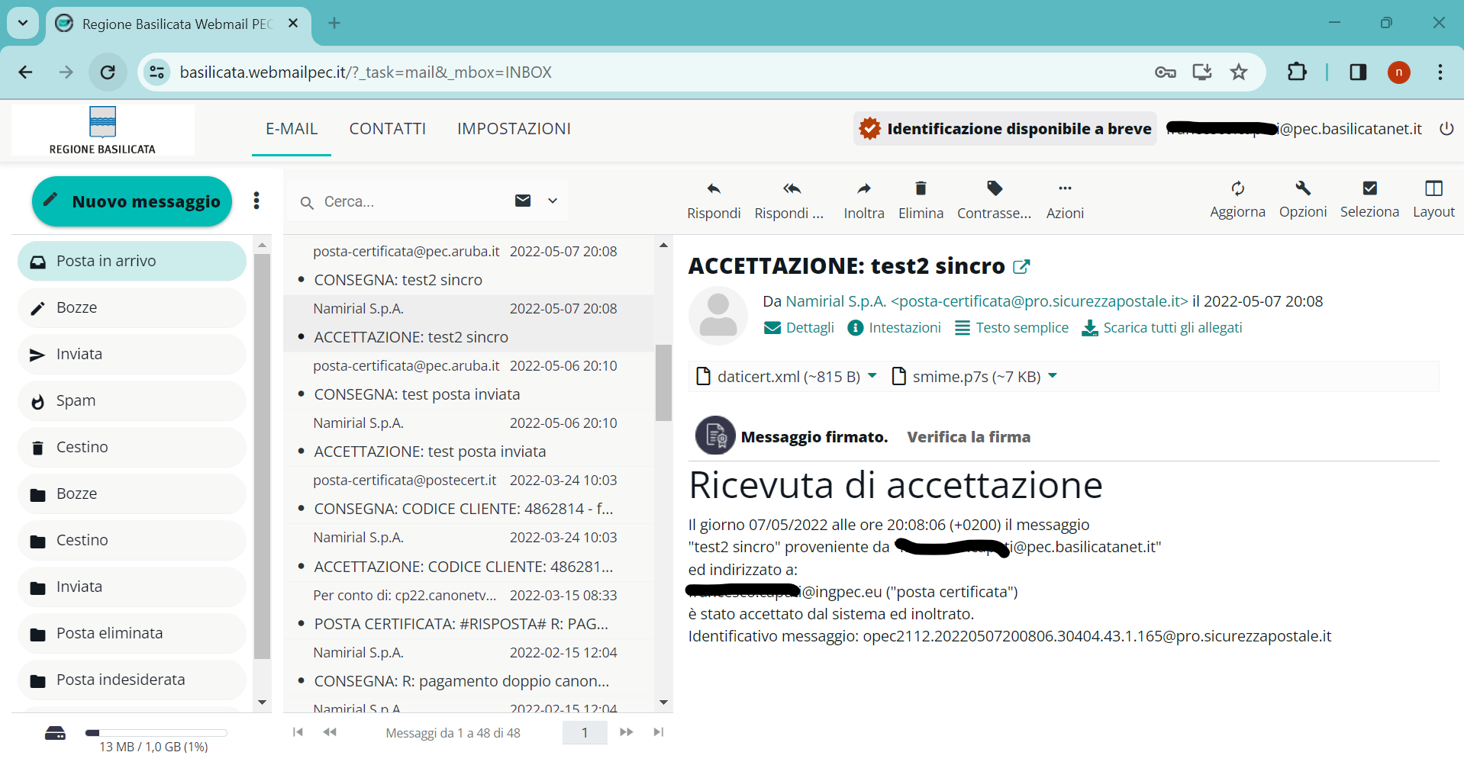


La PEC…In pratica…
Ricevuta di accettazione

Slide 19
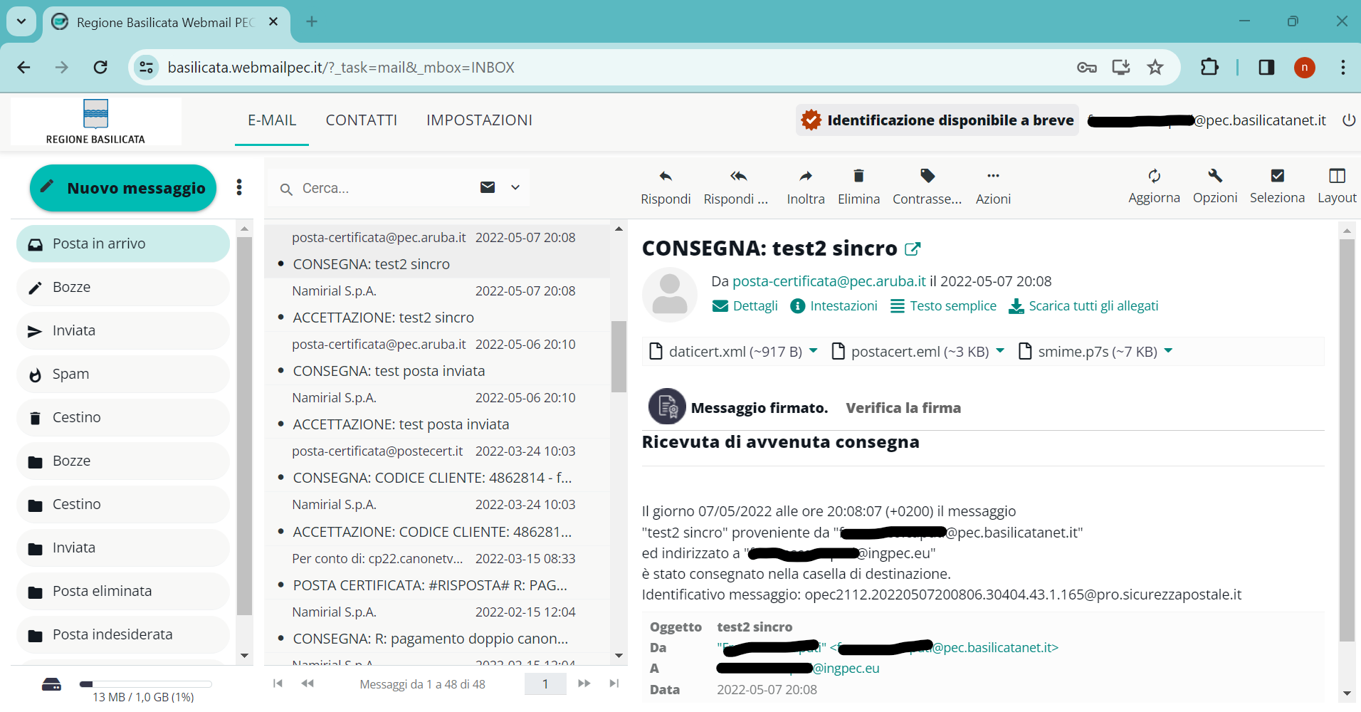
La PEC…In pratica…
Ricevuta di consegna

Slide 20
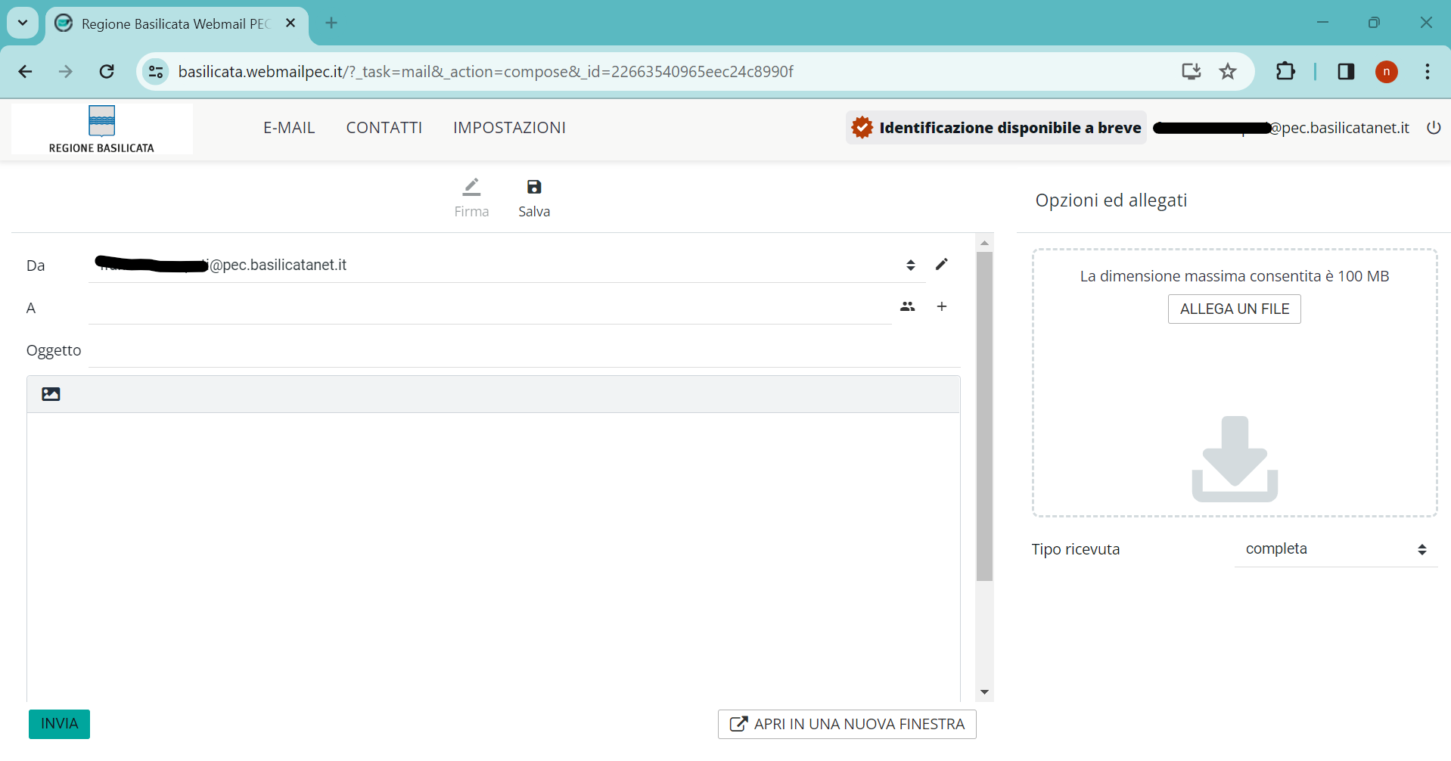


Come faccio ad inviare una PEC ?
Corpo della comunicazione
File Allegati
Indirizzo del mittente
Indirizzo del destinatario
Oggetto della comunicazione
È complicato inviare una PEC ?
Tipo ricevuta

Slide 21
La PEC è compatibile con la posta elettronica ordinaria?
Un messaggio di Posta Certificata si distingue da un messaggio di posta elettronica ordinaria perché:
contiene tutti i Dati di Certificazione in allegato alla Busta di Trasporto e garantisce la validità di: riferimento temporale, mittente, destinatario, oggetto, contenuto del trasporto, ecc..
contiene la firma del gestore
arriva al destinatario all’interno di una Busta di Trasporto: il messaggio originale risulterà in allegato
Quindi non sembrano essere la stessa cosa… anche se spesso vengono utilizzate senza alcuna distinzione………….sbagliando!

Slide 22
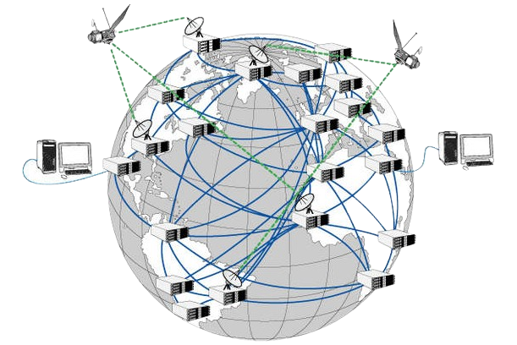







PEC dietro le quinte…
Messaggio di Trasporto contenente
il Messaggio Originale
Gestore di
Posta Certificata di Carla
Gestore di
Posta Certificata di Luisa
Messaggio destinato a Luisa
Messaggio destinato a Luisa
Messaggio di Trasporto
Ricevuta di
Consegna
Luisa
Carla
Ricevuta di
Accettazione
Messaggio di Trasporto
Ricevuta di
Consegna
(mittente PEC )
Ricevuta di
Accettazione
(destinatario PEC )
Casella postale di Carla
Ricevuta di
Consegna
Messaggio di Trasporto
Casella postale di Luisa

Slide 23







Da PEC a email ordinaria
Gestore di posta Certificato
Gestore di posta non certificato
Messaggio per Andrea
Busta di Trasporto (contenente
il Messaggio Originale)
Busta di Trasporto
Ricevuta di Accettazione
Carla
Andrea
(destinatario email ordinaria)
(mittente PEC )
Al mittente viene certificata solo l’avvenuto invio del messaggio di posta, ma non viene certificata l’avvenuta consegna. La comunicazione benché possibile, non garantisce in caso di contenzioso l'opponibilità a terzi del messaggio.

Slide 24
Da email ordinaria a PEC
Gestore di posta Certificato
Gestore di posta non certificato
Trasmissione del Messaggio
?
Messaggio per Carla
Carla
Andrea
(mittente email ordinaria)
(destinataria PEC )
Il gestore del destinatario può rigettare la mail ricevuta (quindi il destinatario PEC non la leggerà) oppure ha la facoltà di inserirla in una busta di anomalia (non di errore) la quale segnala al mittente che il messaggio non è conforme allo standard PEC ma è leggibile. Ad ogni modo, anche in questo caso, la comunicazione non ha alcun valore legale.

Slide 25


Domicilio digitale
Il domicilio digitale è un indirizzo di posta elettronica certificata (PEC) che sostituisce il proprio recapito fisico per l’invio delle comunicazioni con valore legale da parte della Pubblica Amministrazione, come atti, notifiche e avvisi.
Le comunicazioni tra la Pubblica Amministrazione e cittadini attraverso il domicilio digitale hanno valore legale di notifica. Il domicilio digitale, quindi, può sostituire una raccomandata A/R, con un notevole risparmio di tempo e costi.

Slide 26

Indice Nazionale dei Domicili Digitali (INAD)
Per poter eleggere un indirizzo PEC come proprio domicilio digitale, occorre effettuare la registrazione dell’indirizzo presso il portale dell’Indice Nazionale dei Domicili Digitali (INAD): https://domiciliodigitale.gov.it
Chi si è registrato con il proprio indirizzo PEC sul portale INAD riceverà le comunicazioni della PA aventi valore legale direttamente nella sua casella di posta elettronica certificata.
L’iscrizione è facoltativa e chi non ha indicato la propria PEC continuerà, invece, a ricevere le comunicazioni in forma cartacea.

Slide 27
INAD come iscriversi
Per eleggere il proprio domicilio digitale è necessario accedere al portale https://domiciliodigitale.gov.it e registrarsi al servizio utilizzando il Sistema Pubblico d’Identità Digitale (SPID), la Carta d’Identità Elettronica (CIE) o la Carta Nazionale dei Servizi (CNS).
Una volta effettuata la registrazione, il sistema chiederà di inserire il proprio indirizzo PEC da eleggere come domicilio digitale.
Dopo aver registrato il proprio domicilio digitale su INAD, le notifiche arriveranno in tempo reale, senza ritardi o problemi relativi al mancato recapito, con notevoli risparmi legati al minore utilizzo della carta e all’azzeramento dei costi di invio tramite servizi postali. Inoltre, il cittadino avrà immediatamente a disposizione la documentazione, senza l’incombenza di spostarsi fisicamente per recuperarla, mentre la Pubblica Amministrazione avrà un sistema di comunicazione centralizzato più efficiente, automatizzato e sicuro.

Slide 28
Dalla PEC alla REM
La Posta Elettronica Certificata è nata nel 2005 senza non poche difficoltà ma negli anni saputo farsi strada nelle comunicazioni elettroniche tra cittadini, imprese e pubbliche amministrazioni tant’è vero che dal 2009 è stata imposta l’obbligatorietà a società, professionisti e Pubbliche Amministrazioni di dotarsi ed utilizzare indirizzi PEC.
Per garantire l'interoperabilità transfrontaliera l’Unione Europea con il Regolamento UE 910/2014 (cd. Regolamento eIDAS) ha fissato una normativa comune che consente di operare scambi comunicativi con valore legale tra tutti i cittadini dei vari Stati membri.
Dal 2024 la PEC lascerà il posto alla REM: la Posta Elettronica Certificata sarà sostituita dalla Registered Electronic Mail.

Slide 29
La PEC sparirà ?
Sì .. La PEC sarà sostituita dalla REM
Ma questo però non vuol dire che sarà necessario cambiare o creare nuovi indirizzi.
E non sarà neanche necessario imparare ad usare uno strumento del tutto nuovo.
Possiamo dire che la PEC si trasformerà in REM in maniera molto semplice, facendo in modo che dal punto di vista dell’esperienza utente il cambiamento sia del tutto trasparente

Slide 30

Confronto tra PEC e REM
Esattamente come la PEC, la REM certificherà:
l’ora e la data di invio e di ricezione del messaggio
l’integrità del contenuto
In più rispetto alla PEC, la REM certificherà:
l’identità di chi possiede un indirizzo REM
Per ottenere una REM dunque sarà indispensabile completare il riconoscimento con l’identità digitale (SPID, CIE, …). In questo modo la REM, oltre a garantire la ricezione del messaggio, darà la certezza anche dell’identità del mittente e del destinatario.

Slide 31
Come passare da PEC a REM
Il processo che permette di aggiornare casella PEC in una casella REM prevede due semplici passaggi:
la verifica dell’identità mediante sistemi quali Spid, firma digitale, CIE, CNS o il video riconoscimento
l’adozione di un sistema di verifica in due passaggi, che include l’uso di username e password oltre a un ulteriore livello di autorizzazione tramite dispositivo associato (OTP - One Time Password)
Le modalità e i tempi per portare a termine questi semplici passaggi saranno indicati con tanto di guide e tutorial dal proprio Provider di posta certificata.

Slide 32
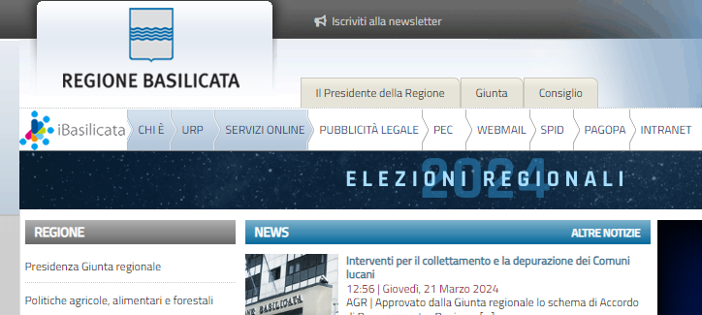
Regione Basilicata e la PEC per i cittadini lucani
Regione Basilicata fornisce ad ogni cittadino residente in Basilicata una casella di Posta Elettronica Certificata a titolo gratuito
Per richiedere l'attivazione di una casella di PEC basta compilare un Modulo di Adesione, allegare copia di un documento di identità in corso di validità e del Codice Fiscale ed inoltrare la richiesta via email al Centro Servizi Basilicata:
centroservizi@regione.basilicata.it
maggiori dettagli sono disponibili nella home page del portale di Regione Basilicata
https://regione.basilicata.it

Slide 33

Indefinitiva la PEC… (e a breve la REM)…
... è un sistema facile e sicuro per l’interazione tra pubbliche amministrazioni, cittadini, imprese

